Slide 1
Sistem Persamaan Linier

Slide 2
Bentuk Bentuk Persamaan
Sistem linear darr $m$ persamaan dengan $n$ tidak diketahui $x_{1}$, $x_{2}$, $x_{3}$, … $x_{n}$, adalah sekumpulan persamaan persamaan yang dapat ditulis dalam bentuk sebagai berikut
$$\begin{eqnarray*}a_{11}x_1 + a_{12}x_2 + \hspace{0.5cm} ... \hspace{0.5cm} + a_{1n}x_n & = & b_1 \\a_{21}x_1 + a_{22}x_2 + \hspace{0.5cm} ... \hspace{0.5cm} + a_{2n}x_n & = & b_2 \\\vdots \hspace{1.2cm} \vdots \hspace{3cm} \vdots \hspace{0.5cm} & = & \vdots \\a_{m1}x_1 + a_{m2}x_2 + \hspace{0.5cm} ... \hspace{0.5cm} + a_{mn}x_n & = & b_m \\\end{eqnarray*}$$

Slide 3
Penyelesaian sistem
Penyelesaian untuk sistem linier
sekumpulan nilai untuk variabel yang tidak diketahui tersebut yang memenuhi seluruh persamaan secara bersamaan.
Semua solusi sistem dikenal sebagai kumpulan solusi.
Sistem linier yang memiliki setidaknya satu solusi dikatakan konsisten, sedangkan sistem linier yang tidak memiliki solusi dikatakan tidak konsisten.

Slide 4
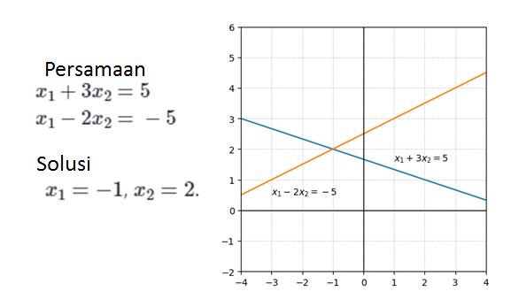
Penyelesaian Tunggal

Slide 5
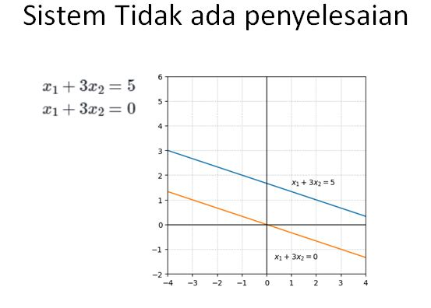
Tidak ada Penyelesaian

Slide 6
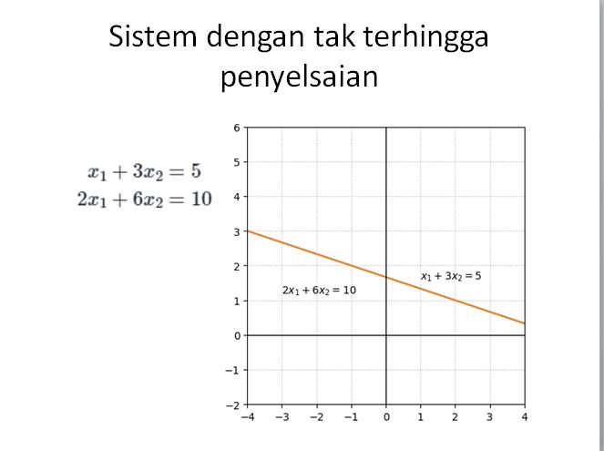
Banyak Penyelesaian

Slide 7
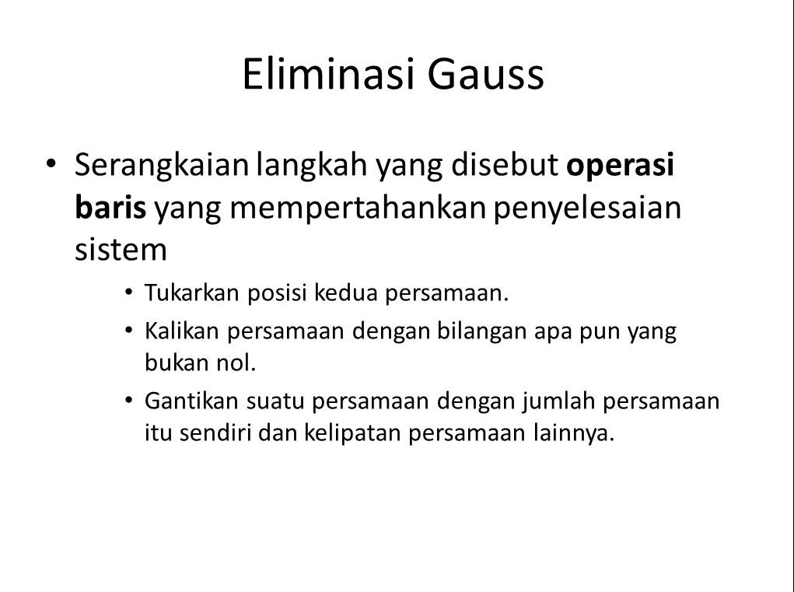

Slide 8
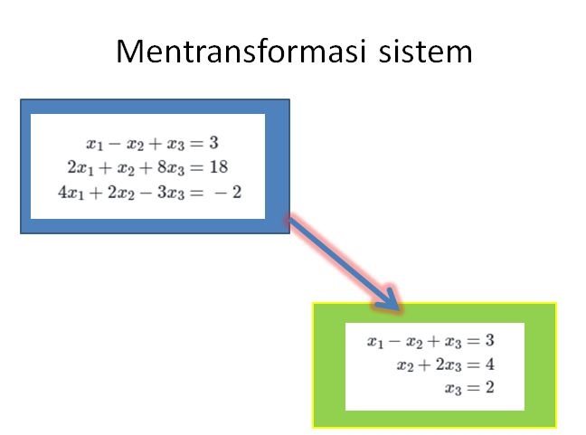

Slide 9
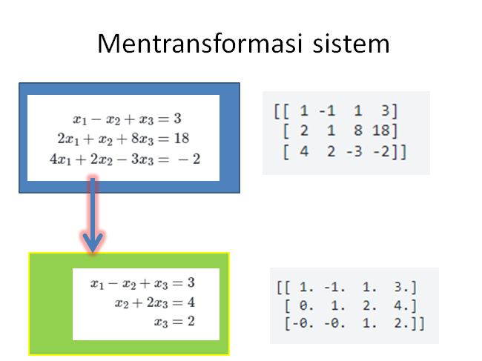

Slide 10
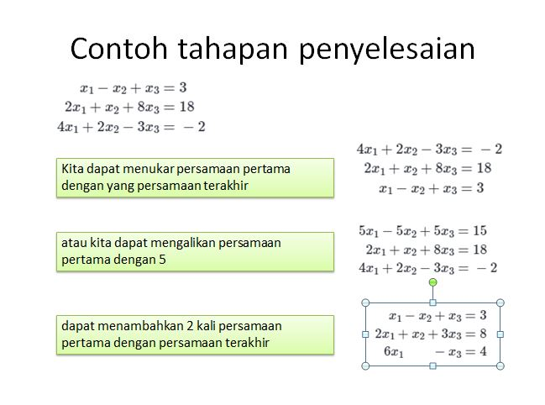

Slide 11
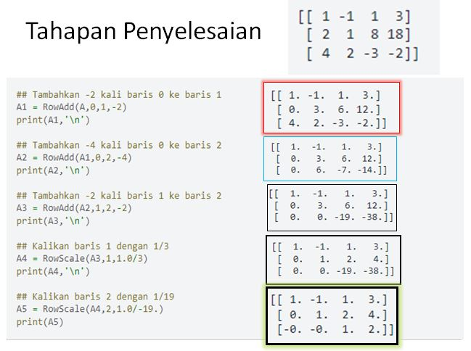

Slide 12
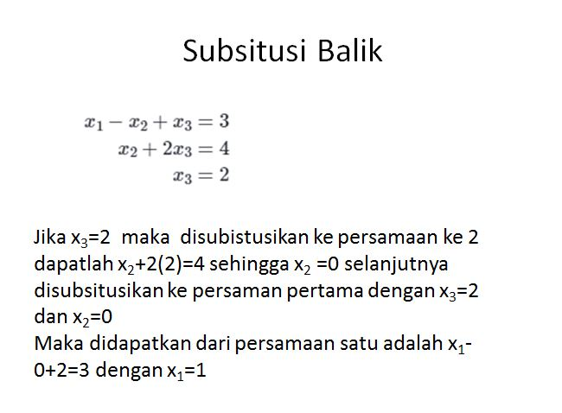

Slide 13
<iframe src="https://understandinglinearalgebra.org/sec-finding-solutions.html" width="1600" height="900" frameborder="0" allowfullscreen></iframe>

Slide 14
Penyelesaikan geogebara

Slide 15
Animasi

Slide 16
Selesaikan
$$\begin{matrix}8x_{1}+x_{2}+x_{3} & = & 19 \\ x_{1}+2x_{2}+3x_{3} & = & 9 \\ 2x_{1}+x_{2}−x_{3} & = & 5\end{matrix}$$
Berikut adalah outline untuk presentasi PowerPoint tentang Sistem Persamaan Linear dalam konteks Aljabar Linear. Anda dapat menggunakan ini sebagai panduan untuk membuat slide yang menarik dan informatif.

Slide 17
Slide 1: Judul
Judul: Sistem Persamaan Linear Subjudul: Pengantar, Metode Penyelesaian, dan Aplikasi
Nama Presenter: [Nama Anda] Tanggal: [Tanggal Presentasi]

Slide 18
Slide 2: Pendahuluan
Apa itu Sistem Persamaan Linear? - Sistem persamaan linear adalah kumpulan dari dua atau lebih persamaan linear dengan variabel yang sama. - Tujuan utama: Menemukan nilai variabel yang memenuhi semua persamaan secara bersamaan.
Contoh Umum:
$$\begin{matrix}x+y & =5 \\ 2x−y & =1\end{matrix}$$

Slide 19
Slide 3: Bentuk Umum
Bentuk Umum Sistem Persamaan Linear:
$$\begin{matrix}a_{11}x_{1}+a_{12}x_{2}+…+a_{1n}x_{n} & =b_{1} \\ a_{21}x_{1}+a_{22}x_{2}+…+a_{2n}x_{n} & =b_{2} \\ ⋮ \\ a_{m1}x_{1}+a_{m2}x_{2}+…+a_{mn}x_{n} & =b_{m}\end{matrix}$$
$a_{ij}$: Koefisien variabel
$x_{i}$: Variabel
$b_{i}$: Konstanta
Matriks Representasi:
$$A⋅X=B$$
di mana: - $A$ adalah matriks koefisien - $X$ adalah vektor variabel - $B$ adalah vektor konstanta

Slide 20
Slide 4: Solusi Sistem Persamaan Linear
Jenis Solusi: 1. Solusi Tunggal: Hanya ada satu set nilai variabel yang memenuhi semua persamaan. 2. Tidak Ada Solusi: Tidak ada nilai variabel yang memenuhi semua persamaan (sistem inkonsisten). 3. Solusi Tak Terhingga: Ada tak terhingga banyaknya solusi (sistem dependen).
Contoh Grafis (2D): - Garis berpotongan → Solusi tunggal - Garis sejajar → Tidak ada solusi - Garis berimpit → Solusi tak terhingga

Slide 21
Slide 5: Metode Penyelesaian
Metode Penyelesaian Sistem Persamaan Linear: 1. Metode Substitusi: - Substitusi satu variabel ke persamaan lain. - Cocok untuk sistem sederhana.
Metode Eliminasi:
Hilangkan satu variabel dengan operasi penjumlahan/pengurangan persamaan.
Metode Matriks (Eliminasi Gauss/Gauss-Jordan):
Ubah sistem ke bentuk matriks eselon baris/reduksi.
Aturan Cramer:
Gunakan determinan matriks untuk mencari solusi.
Metode Numerik (Iterasi):
Misalnya, metode Jacobi atau Gauss-Seidel.

Slide 22
Slide 6: Contoh Penyelesaian
Contoh Sistem Persamaan Linear:
$$\begin{matrix}x+2y & =8 \\ 3x−y & =1\end{matrix}$$
Penyelesaian dengan Eliminasi: 1. Kalikan persamaan pertama dengan 3:
$$3x+6y=24$$
2. Kurangi dengan persamaan kedua:
$$\left(3x+6y\right)−\left(3x−y\right)=24−1$$
$$7y=23⟹y=\frac{23}{7}$$
3. Substitusi $y=\frac{23}{7}$ ke salah satu persamaan:
$$x+2\left(\frac{23}{7}\right)=8⟹x=\frac{10}{7}$$
Solusi Akhir:
$$x=\frac{10}{7}, y=\frac{23}{7}$$

Slide 23
Slide 7: Representasi Matriks
Representasi Matriks dari Contoh Sebelumnya:
$$\left[\begin{matrix}1 & 2 \\ 3 & −1\end{matrix}\right]\left[\begin{matrix}x \\ y\end{matrix}\right]=\left[\begin{matrix}8 \\ 1\end{matrix}\right]$$
Langkah Eliminasi Gauss: 1. Ubah ke bentuk matriks augmented:
$$\left[\begin{matrix}1 & 2 & | & 8 \\ 3 & −1 & | & 1\end{matrix}\right]$$
2. Lakukan operasi baris elementer hingga diperoleh matriks eselon baris.

Slide 24
Slide 8: Aplikasi Sistem Persamaan Linear
Aplikasi dalam Dunia Nyata: 1. Ekonomi: Menyeimbangkan supply dan demand. 2. Fisika: Menghitung gaya, kecepatan, dan percepatan. 3. Teknik: Desain struktur bangunan. 4. Ilmu Komputer: Grafika komputer, machine learning, dan optimasi.
Contoh Kasus: - Menentukan harga produk berdasarkan biaya produksi dan permintaan pasar.

Slide 25
Slide 9: Kesimpulan
Kesimpulan Utama: 1. Sistem persamaan linear adalah alat penting dalam matematika dan aplikasinya. 2. Ada berbagai metode untuk menyelesaikan sistem persamaan linear, termasuk substitusi, eliminasi, dan matriks. 3. Pemahaman tentang sistem persamaan linear membantu dalam memecahkan masalah nyata di berbagai bidang.
Pesan Penting: “Matematika adalah bahasa universal yang menghubungkan teori dengan aplikasi praktis.”

Slide 26
Slide 10: Pertanyaan dan Diskusi
Judul Slide: Pertanyaan dan Diskusi
Isi Slide: - Ajak audiens untuk bertanya atau memberikan komentar. - Berikan kesempatan untuk mendiskusikan aplikasi sistem persamaan linear dalam konteks mereka masing-masing.

Slide 27
Tips Tambahan:
Gunakan grafik, diagram, atau animasi untuk memvisualisasikan konsep seperti garis berpotongan atau matriks eselon.
Pastikan font besar dan mudah dibaca.
Gunakan warna yang kontras untuk membedakan teks dan latar belakang.
Semoga outline ini membantu Anda membuat presentasi yang menarik dan informatif!
Berikut adalah langkah-langkah penyelesaian sistem persamaan linear menggunakan Operasi Baris Elementer (OBE). Operasi ini sering digunakan dalam metode eliminasi Gauss atau Gauss-Jordan untuk mengubah matriks augmented menjadi bentuk eselon baris atau bentuk eselon baris tereduksi.

Slide 28
Langkah-Langkah Penyelesaian Sistem Persamaan Linear dengan OBE
1. Tuliskan Sistem Persamaan dalam Bentuk Matriks Augmented
Ubah sistem persamaan linear ke dalam bentuk matriks augmented. Contoh: Diberikan sistem persamaan:
$$\begin{matrix}x+2y−z & =4 \\ 2x+3y+z & =7 \\ −x+y−2z & =−3\end{matrix}$$
Matriks augmented-nya adalah:
$$\left[\begin{matrix}1 & 2 & −1 & | & 4 \\ 2 & 3 & 1 & | & 7 \\ −1 & 1 & −2 & | & −3\end{matrix}\right]$$

Slide 29
2. Pilih Pivot dan Buat Elemen Utama (Leading Coefficient) Menjadi 1
Pivot adalah elemen pertama pada baris yang tidak nol.
Jika pivot bukan 1, bagi seluruh baris dengan nilai pivot agar menjadi 1.
Contoh: Baris pertama sudah memiliki pivot = 1, sehingga tidak perlu diubah.

Slide 30
3. Eliminasi Elemen di Bawah Pivot (Buat Nol di Bawah Pivot)
Gunakan operasi baris elementer untuk membuat semua elemen di bawah pivot menjadi 0.
Operasi baris elementer meliputi:
Menukar dua baris ($R_{i}↔R_{j}$).
Mengalikan baris dengan skalar tak nol ($kR_{i}$).
Menambahkan kelipatan satu baris ke baris lain ($R_{i}+kR_{j}$).
Contoh: Untuk membuat elemen di bawah pivot baris pertama menjadi 0:
$R_{2}→R_{2}−2R_{1}$: Hilangkan elemen di posisi $\left(2,1\right)$.
$R_{3}→R_{3}+R_{1}$: Hilangkan elemen di posisi $\left(3,1\right)$.
Hasil setelah operasi:
$$\left[\begin{matrix}1 & 2 & −1 & | & 4 \\ 0 & −1 & 3 & | & −1 \\ 0 & 3 & −3 & | & 1\end{matrix}\right]$$

Slide 31
4. Ulangi Proses untuk Baris Berikutnya
Pindah ke baris kedua, pilih pivot baru (elemen pertama yang tidak nol di baris tersebut).
Jika pivot bukan 1, bagi seluruh baris dengan nilai pivot agar menjadi 1.
Eliminasi elemen di bawah pivot.
Contoh: Pivot di baris kedua adalah $−1$. Bagi baris kedua dengan $−1$:
$$R_{2}→−R_{2}$$
Hasil:
$$\left[\begin{matrix}1 & 2 & −1 & | & 4 \\ 0 & 1 & −3 & | & 1 \\ 0 & 3 & −3 & | & 1\end{matrix}\right]$$
Eliminasi elemen di bawah pivot baris kedua:
$R_{3}→R_{3}−3R_{2}$: Hilangkan elemen di posisi $\left(3,2\right)$.
Hasil:
$$\left[\begin{matrix}1 & 2 & −1 & | & 4 \\ 0 & 1 & −3 & | & 1 \\ 0 & 0 & 6 & | & −2\end{matrix}\right]$$

Slide 32
5. Buat Pivot Terakhir Menjadi 1
Pada baris terakhir, pastikan pivot (elemen pertama yang tidak nol) adalah 1.
Jika tidak, bagi seluruh baris dengan nilai pivot.
Contoh: Pivot di baris ketiga adalah $6$. Bagi baris ketiga dengan $6$:
$$R_{3}→\frac{1}{6}R_{3}$$
Hasil:
$$\left[\begin{matrix}1 & 2 & −1 & | & 4 \\ 0 & 1 & −3 & | & 1 \\ 0 & 0 & 1 & | & −\frac{1}{3}\end{matrix}\right]$$

Slide 33
6. Back Substitution (Eliminasi ke Atas)
Mulai dari baris terakhir, eliminasi elemen di atas pivot untuk mendapatkan bentuk eselon baris tereduksi (semua elemen di atas dan di bawah pivot menjadi 0).
Contoh:
$R_{2}→R_{2}+3R_{3}$: Hilangkan elemen di posisi $\left(2,3\right)$.
$R_{1}→R_{1}+R_{3}$: Hilangkan elemen di posisi $\left(1,3\right)$.
Hasil:
$$\left[\begin{matrix}1 & 2 & 0 & | & \frac{11}{3} \\ 0 & 1 & 0 & | & 0 \\ 0 & 0 & 1 & | & −\frac{1}{3}\end{matrix}\right]$$
Selanjutnya:
$R_{1}→R_{1}−2R_{2}$: Hilangkan elemen di posisi $\left(1,2\right)$.
Hasil akhir:
$$\left[\begin{matrix}1 & 0 & 0 & | & \frac{11}{3} \\ 0 & 1 & 0 & | & 0 \\ 0 & 0 & 1 & | & −\frac{1}{3}\end{matrix}\right]$$

Slide 34
7. Interpretasi Solusi
Dari matriks eselon baris tereduksi, solusi dapat langsung dibaca:
$$x=\frac{11}{3}, y=0, z=−\frac{1}{3}$$

Slide 35
Kesimpulan
Dengan menggunakan Operasi Baris Elementer, Anda dapat menyelesaikan sistem persamaan linear secara sistematis. Langkah-langkah utamanya adalah: 1. Ubah sistem ke matriks augmented. 2. Buat pivot menjadi 1. 3. Eliminasi elemen di bawah pivot. 4. Ulangi proses untuk baris berikutnya. 5. Lakukan back substitution untuk mendapatkan solusi akhir.
Semoga langkah-langkah ini membantu Anda memahami cara menyelesaikan sistem persamaan linear dengan OBE! 😊

